Slide 1
Индивидуальный проект этап 2
НПМбд-01-21 Дмитрий Игоревич Данько

Slide 2
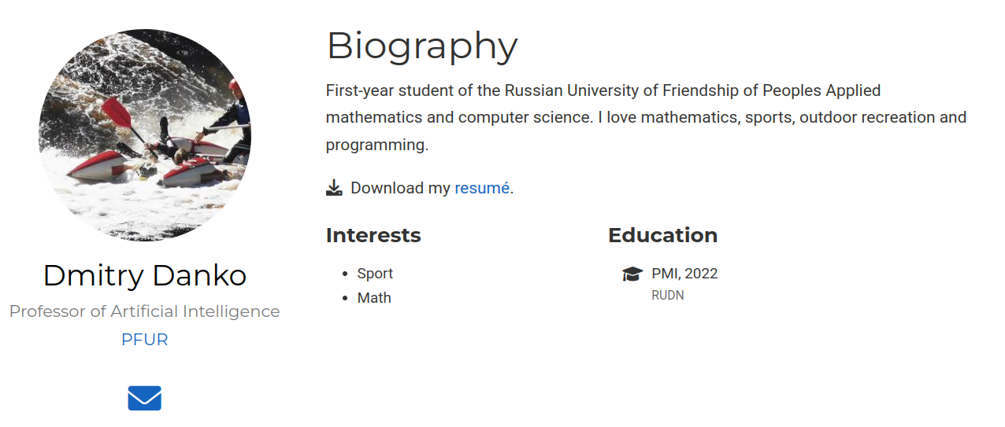
Выполнение лабораторной работы
Информация о владельце сайта

Slide 3
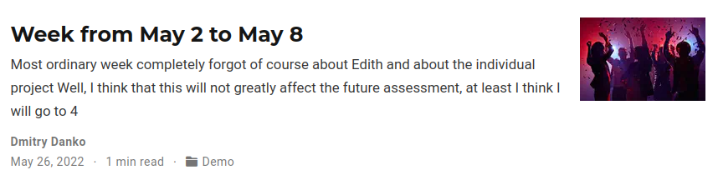
Название рисунка

Slide 4

Название рисунка

Slide 5
Выводы
В ходе выполнения данной лабораторной научились добавлять данные о себе нв сайт.

